Slide 1
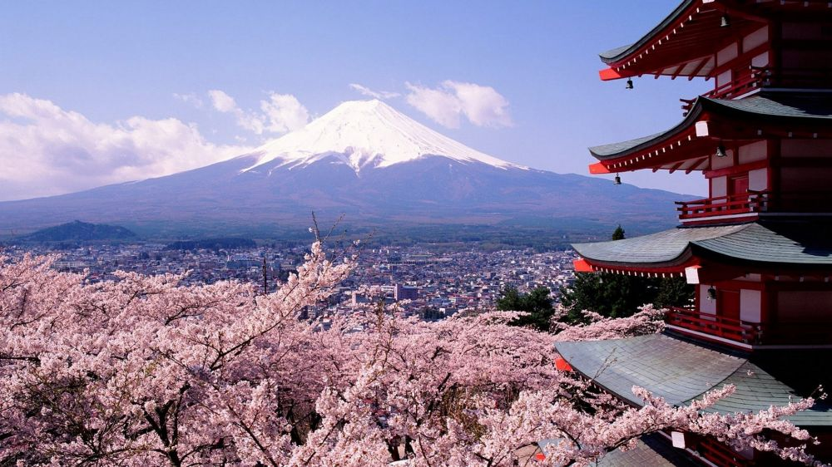
落語
일본의 예능과 무대 예술
21*****0
이*형

Slide 2
1. 라쿠고란?
目次
2. 라쿠고의 역사
3. 라쿠고의 구성
4. 라쿠고의 도구
5. 라쿠고의 종류
6. 라쿠고를 소재로한 작품

Slide 3
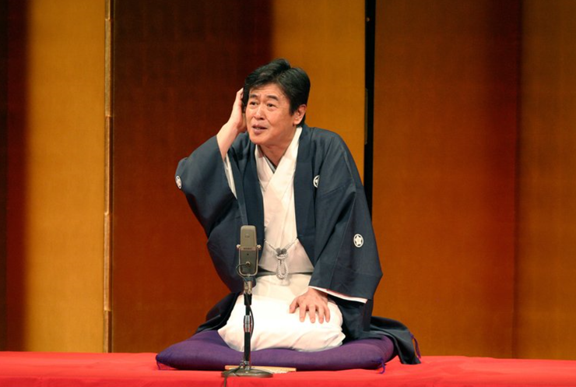

라쿠고란?
해학적인 독백 형식을 지닌
대화 형식의 서민 예술이다.
‘라쿠고카’라 불리는 사람이
부채를 들고 무대 위에 앉아
청중들을 대상으로 이야기를
풀어가는 형식.

Slide 4
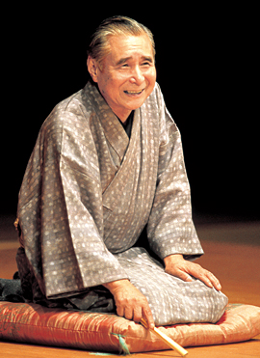
라쿠고의 역사
16세기말 아즈치(安土)·모모야마(桃山)
시대의 전국(戦国) 다이묘오 측근에
오토기슈우 (お伽衆)라고 불리는 주군 옆에서
이야기꾼 역할을 하는 사람들이 있었다.
당시에는 츠지 바나시 (辻噺)라고 해서
길거리에서행인을 청중으로
군담(軍談)·강담(講談)등을 하며 동전을
구걸 하는 사람이 있었는데
이를 츠지 고오샤쿠(辻講釈)라고도 했으며
라쿠고의 원조가 된다.

Slide 5
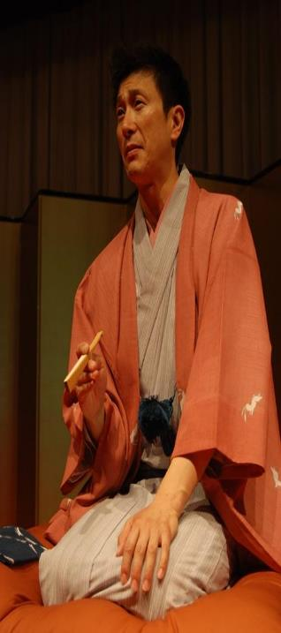
라쿠고의 구성
落語の構成
まくら [枕]
본문
落ち

Slide 6
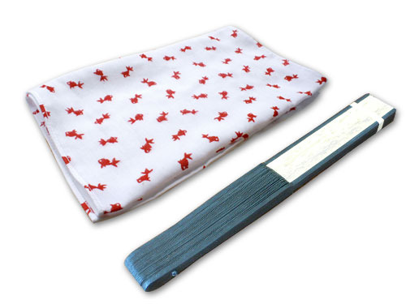
라쿠고의 도구
손수건(手巾=しゅきん)
落語の道具
부채(扇子=せんす)

Slide 7
에도라쿠고
가미가타라쿠고
라 쿠 고 의 종 류
간토 지방을 중심
부채정도를 소도구로 이용하는 말 중심
4단계의 등급
(미나라이)
(젠자)
(후타쓰메)
(신우치)
오사카 및 교토
시지방을 중심
책상 등의 소도구 등을
적절히 사용
등급제X

Slide 8

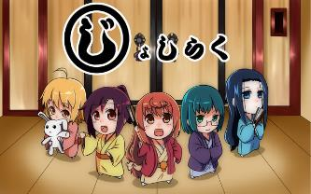

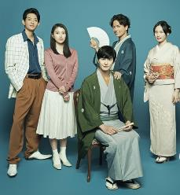

라쿠고를 소재로한 작품
라쿠고 천녀 오우이
죠시라쿠
타이거&드래곤
쇼와 겐로쿠 라쿠고 심중

Slide 9
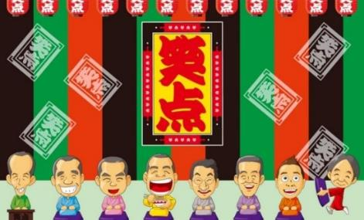
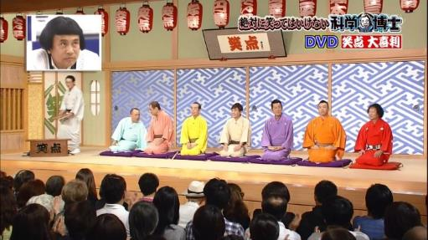
라쿠고를 소재로한 작품
쇼우텐 : 출연진 모두가 ‘라쿠고카’이고 일본의 장수 예능이다.

Slide 10
라쿠고 동영상
https://www.youtube.com/watch?v=kwBLeo4ZknI

